Slide 1

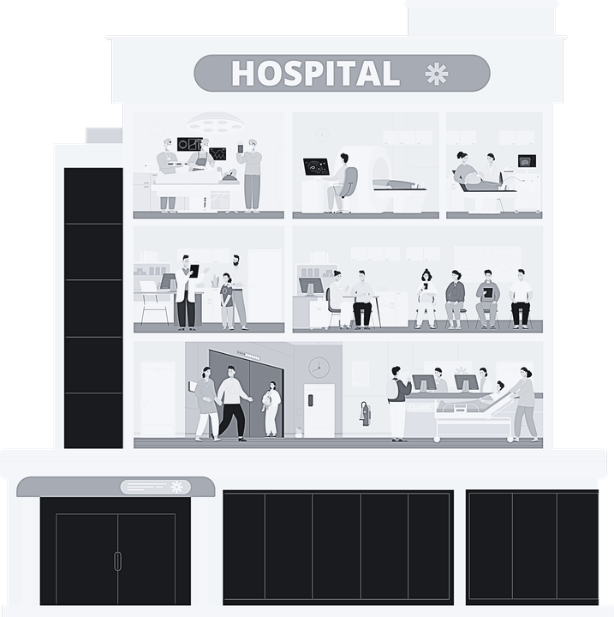




MÉDICAMENTS : POURQUOI ET COMBIEN ON JETTE ?
Dans une démarche de « santé durable » (économiquement viable, socialement équitable, écologiquement soutenable, promotrice de santé et de bien-être), notre établissement s’engage dans l’action nationale d’audit pour mesurer et caractériser pendant 7 jours les déchets issus des médicaments (DIMED).
Pourquoi ?
  évaluer quantitativement et qualitativement les déchets issus des médicaments (DIMED) éliminés
  identifier les motifs d’élimination de ces DIMED
  estimer l’impact économique et l’empreinte carbone associés aux DIMED éliminés
  proposer des actions d’amélioration pour réduire les DIMED
À l’interface des processus cliniques, médico-techniques et logistiques, le circuit des DIMED est l’enjeu de tous.
Qui ?
Enquête ouverte aux établissements sanitaires et médico-sociaux
avec ou sans PUI
Services volontaires
Pharmacie
SERVICE DE SOINS
SERVICE DE SOINS
PUI
Participez à cette action collective !
Quand ?
Période de recueil des DIMED : une semaine (du lundi au dimanche) entre le
9 novembre 2026 et le 26 mars 2027.
Insérer les dates de la semaine d’audit choisie
Comment ?
Retrouvez la méthodologie détaillée ici :
Insérer votre logo ici

Slide 2

MÉDICAMENTS : POURQUOI ET COMBIEN ON JETTE ?
Dans une démarche de « santé durable » (économiquement viable, socialement équitable, écologiquement soutenable, promotrice de santé et de bien-être), notre établissement s’engage dans l’action nationale d’audit pour mesurer et caractériser pendant 7 jours les déchets issus des médicaments (DIMED).
1
2
3
4
Communiquer auprès des professionnels de votre établissement
Constituer une équipe projet pluridisciplinaire
Identifier les services volontaires
Programmer la semaine de collecte
et désigner un référent pour coordonner le recueil
et définir les modalités de collecte et de saisie des DIMED
8
7
6
5
Collecter
Se préparer
Informer
Saisir les données d’organisation sur la plateforme
pendant la semaine choisie les DIMED jetés ou destinés à être jetés
  stocker temporairement les DIMED collectés dans un espace dédié et sécurisé
  mettre en place des dispositifs de collecte (« poubelles ») dédiés à l’étude à la pharmacie et dans les services
  peser les contenants vides pour déterminer leur tare
l’équipe pharmaceutique et les services volontaires (jour/nuit) de l’étude conduite et de sa méthodologie.
Plateforme Sphinx
9
10
11
12
Respecter les bonnes pratiques d’hygiène
Renseigner les caractéristiques et les quantités des médicaments jetés
Peser
Consulter les résultats
de son établissement
les DIMED tels qu'ils auraient été éliminés habituellement, en incluant les emballages primaires et, le cas échéant, les emballages secondaires non séparés lors du tri. Déduire la tare des contenants.
Mettre en œuvre, en concertation avec l’équipe projet, des mesures de protection des personnels en charge de l’identification des DIMED
  consulter son profil automatiquement via la plateforme Sphinx
  comparer aux résultats nationaux consolidés en fin de campagne
sur la plateforme Sphinx
  éliminer définitivement les DIMED collectés via la filière de l’ES
Retrouvez la méthodologie détaillée ici :
Insérer votre logo ici

Slide 3


MÉDICAMENTS : POURQUOI ET COMBIEN ON JETTE ?
Dans une démarche de « santé durable » (économiquement viable, socialement équitable, écologiquement soutenable, promotrice de santé et de bien-être), notre établissement s’engage dans l’action nationale d’audit pour mesurer et caractériser pendant 7 jours les déchets issus des médicaments (DIMED).
À la pharmacie
01
Informer sur la méthodologie
l’équipe pharmaceutique
02
Se préparer
  Mettre en place des dispositifs de collecte (« poubelles ») dédiés à l’étude à la pharmacie et dans les services ;
  Peser les contenants vides pour déterminer leur tare.
03
Collecter
Insérer les dates de la semaine d’audit choisie
  pendant la semaine choisie les DIMED jetés ou destinés à être jetés de la pharmacie et des services.
  Stocker les contenants dans un endroit dédié et sécurisé.
04
Évaluer
  Se protéger lors de la manipulation des DIMED ;
  Compléter la plateforme de recueil (libellé médicaments, nombre, origine, motif d’élimination) selon l'organisation définie dans l'établissement ;
  Peser puis éliminer définitivement les DIMED collectés durant la semaine via la filière de votre établissement.
05
Consulter les résultats de l’établissement
via la plateforme de saisie en ligne Sphinx.
comparer aux résultats nationaux consolidés en fin de campagne
À l’interface des processus cliniques, médico-techniques et logistiques, le circuit des DIMED est l’enjeu de tous.
Participez à cette action collective !
Retrouvez la méthodologie détaillée ici :
Insérer votre logo ici

Slide 4

MÉDICAMENTS : POURQUOI ET COMBIEN ON JETTE ?
Dans une démarche de « santé durable » (économiquement viable, socialement équitable, écologiquement soutenable, promotrice de santé et de bien-être), notre établissement s’engage dans l’action nationale d’audit pour mesurer et caractériser pendant 7 jours les déchets issus des médicaments (DIMED).
SERVICES
Dans les services volontaires
Pharmacie
01
Informer
les équipes des services (jour et nuit) de l’étude conduite et de sa méthodologie.
02
Se préparer
  Mettre en place des dispositifs de collecte (« poubelles ») dédiés à l’étude ;
  Peser les contenants vides pour déterminer leur tare.
03
Collecter
  Pendant la semaine choisie les DIMED jetés ou destinés à être jetés ;
  Stocker les contenants dans un endroit dédié et sécurisé;
  Transmettre les contenants aux personnes chargées du recueil, selon l'organisation définie
Insérer les dates de la semaine d’audit choisie
À l’interface des processus cliniques, médico-techniques et logistiques, le circuit des DIMED est l’enjeu de tous.
Participez à cette action collective !
Retrouvez la méthodologie détaillée ici :
Insérer votre logo ici

Slide 5

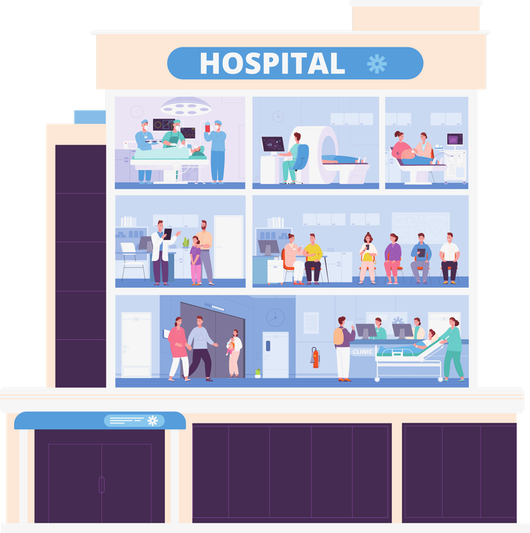




MÉDICAMENTS : POURQUOI ET COMBIEN ON JETTE ?
Dans une démarche de « santé durable » (économiquement viable, socialement équitable, écologiquement soutenable, promotrice de santé et de bien-être), notre établissement s’engage dans l’action nationale d’audit pour mesurer et caractériser pendant 7 jours les déchets issus des médicaments (DIMED).
Pourquoi ?
  évaluer quantitativement et qualitativement les déchets issus des médicaments (DIMED) éliminés
  identifier les motifs d’élimination de ces DIMED
  estimer l’impact économique et l’empreinte carbone associés aux DIMED éliminés
  proposer des actions d’amélioration pour réduire les DIMED
À l’interface des processus cliniques, médico-techniques et logistiques, le circuit des DIMED est l’enjeu de tous.
Qui ?
Enquête ouverte aux établissements sanitaires et médico-sociaux
avec ou sans PUI
Services volontaires
Pharmacie
SERVICE DE SOINS
SERVICE DE SOINS
PUI
Participez à cette action collective !
Quand ?
Période de recueil des DIMED : une semaine (du lundi au dimanche) entre le
9 novembre 2026 et le 26 mars 2027.
Comment ?
Retrouvez la méthodologie détaillée ici :

Slide 6
MÉDICAMENTS : POURQUOI ET COMBIEN ON JETTE ?
Dans une démarche de « santé durable » (économiquement viable, socialement équitable, écologiquement soutenable, promotrice de santé et de bien-être), notre établissement s’engage dans l’action nationale d’audit pour mesurer et caractériser pendant 7 jours les déchets issus des médicaments (DIMED).
1
2
3
4
Communiquer auprès des professionnels de votre établissement
Constituer une équipe projet pluridisciplinaire
Identifier les services volontaires
Programmer la semaine de collecte
et désigner un référent pour coordonner le recueil
et définir les modalités de collecte et de saisie des DIMED
8
7
6
5
Collecter
Se préparer
Informer
Saisir les données d’organisation sur la plateforme
pendant la semaine choisie les DIMED jetés ou destinés à être jetés
  stocker temporairement les DIMED collectés dans un espace dédié et sécurisé
  mettre en place des dispositifs de collecte (« poubelles ») dédiés à l’étude à la pharmacie et dans les services
  peser les contenants vides pour déterminer leur tare
l’équipe pharmaceutique et les services volontaires (jour/nuit) de l’étude conduite et de sa méthodologie.
Plateforme Sphinx
9
10
11
12
Respecter les bonnes pratiques d’hygiène
Renseigner les caractéristiques et les quantités des médicaments jetés
Peser
Consulter les résultats
de son établissement
les DIMED tels qu'ils auraient été éliminés habituellement, en incluant les emballages primaires et, le cas échéant, les emballages secondaires non séparés lors du tri. Déduire la tare des contenants.
Mettre en œuvre, en concertation avec l’équipe projet, des mesures de protection des personnels en charge de l’identification des DIMED
  consulter son profil automatiquement via la plateforme Sphinx
  comparer aux résultats nationaux consolidés en fin de campagne
sur la plateforme Sphinx
  éliminer définitivement les DIMED collectés via la filière de l’ES
À l’interface des processus cliniques, médico-techniques et logistiques, le circuit des DIMED est l’enjeu de tous.
Participez à cette action collective !
Retrouvez la méthodologie détaillée ici :

Slide 7
MÉDICAMENTS : POURQUOI ET COMBIEN ON JETTE ?
Dans une démarche de « santé durable » (économiquement viable, socialement équitable, écologiquement soutenable, promotrice de santé et de bien-être), notre établissement s’engage dans l’action nationale d’audit pour mesurer et caractériser pendant 7 jours les déchets issus des médicaments (DIMED).
1
2
3
4
Communiquer auprès des professionnels de votre établissement
Constituer une équipe projet pluridisciplinaire
Identifier les services volontaires
Programmer la semaine de collecte
et désigner un référent pour coordonner le recueil
et définir les modalités de collecte et de saisie des DIMED
8
7
6
5
Collecter
Se préparer
Informer
Saisir les données d’organisation sur la plateforme
pendant la semaine choisie les DIMED jetés ou destinés à être jetés
  stocker temporairement les DIMED collectés dans un espace dédié et sécurisé
  mettre en place des dispositifs de collecte (« poubelles ») dédiés à l’étude à la pharmacie et dans les services
  peser les contenants vides pour déterminer leur tare
l’équipe pharmaceutique et les services volontaires (jour/nuit) de l’étude conduite et de sa méthodologie.
Plateforme Sphinx
9
10
11
12
Respecter les bonnes pratiques d’hygiène
Renseigner les caractéristiques et les quantités des médicaments jetés
Peser
Consulter les résultats
de son établissement
les DIMED tels qu'ils auraient été éliminés habituellement, en incluant les emballages primaires et, le cas échéant, les emballages secondaires non séparés lors du tri. Déduire la tare des contenants.
Mettre en œuvre, en concertation avec l’équipe projet, des mesures de protection des personnels en charge de l’identification des DIMED
  consulter son profil automatiquement via la plateforme Sphinx
  comparer aux résultats nationaux consolidés en fin de campagne
sur la plateforme Sphinx
  éliminer définitivement les DIMED collectés via la filière de l’ES
À l’interface des processus cliniques, médico-techniques et logistiques, le circuit des DIMED est l’enjeu de tous.
Participez à cette action collective !
Retrouvez la méthodologie détaillée ici :

